Slide 2
طالبتي المبدعه بالتعاون مع مجموعتك دوني جميع أفكار الدرس السابق باستخدام شريط الذكريات .

Slide 3
تلميذتي الرائعة
بالتعاون مع مجموعتك
قارني بين أهل السنه وأهل التعطيل في باب الأسماء والصفات
مع التمثيل من خلال استراتيجية فن
استراتيجية فن

Slide 4
قواعد في أسماء الله تعالى وصفاته

Slide 5
ماذا سنتعلم
١-قواعد في أسماء الله تعالى وصفاته

Slide 6
قواعد
في أسماء الله تعالى وصفاته
١- أسماء الله تعالى كلها حسنى
٢- صفات الله تعالى كلها صفات كمال لانقص فيها

Slide 7
قول الله تعالى: {وَلِلَّهِ الْأَسْمَاءُ الْحُسْنَى فَادْعُوهُ بِهَا وَذَرُوا الَّذِينَ يُلْحِدُونَ فِي أَسْمَائِهِ}
مالذي تستنتجيه من الآيه السابقه

Slide 8
أسماء الله وصفاته بالغه في الحسن غايته ووجه الحسن في أسماء الله تعالى من وجهين
لأنها متضمنه لصفات كامله لانقص فيها بوجه من الوجوه
لدلالتها على ذات الله . فكانت حسنى لدلالتها على أحسن وأعظم وأجل وأقدس مسمى وهو الله عز وجل

Slide 9
صفات الله تعالى كلها صفات كمال لانقص فيها
الحياة
العلم
القدرة
السمع
البصر

Slide 10
صفات الله كلها صفات كمال دل على على هذا……….
الفطرة
العقل
السمع

Slide 11
صفات الله كلها صفات كمال دل على على هذا……….
الفطرة
العقل
السمع
فلأن النفوس السليمه مجبوله مفطوره على محبة الله وتعظيمه وهل تحب وتعظم إلا من علمت أنه متصف بصفات الكمال
وَمَنْ أَضَلُّ مِمَّن يَدْعُو مِن دُونِ اللَّهِ مَن لَّا يَسْتَجِيبُ لَهُ إِلَىٰ يَوْمِ الْقِيَامَةِ وَهُمْ عَن دُعَائِهِمْ غَافِلُونَ
لِلَّذِينَ لَا يُؤْمِنُونَ بِالْآخِرَةِ مَثَلُ السَّوْءِ ۖ وَلِلَّهِ الْمَثَلُ الْأَعْلَىٰ ۚ وَهُوَ الْعَزِيزُ الْحَكِيمُ
صفة النقص باطلة بالنسبه للرب سبحانه
المثل الأعلى هو الوصف الأعلى

Slide 12
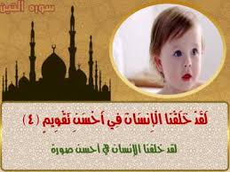
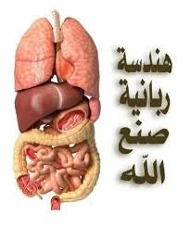
ثبت بالحس والمشاهده أن للمخلوق صفات كمال قد أعطاه الله إياها فمعطي الكمال أولى به

Slide 14
ص١٢٢
سؤال رقم ١،٢،٣

